Slide 1

WEB BOARD PAGE
박훈

Slide 2
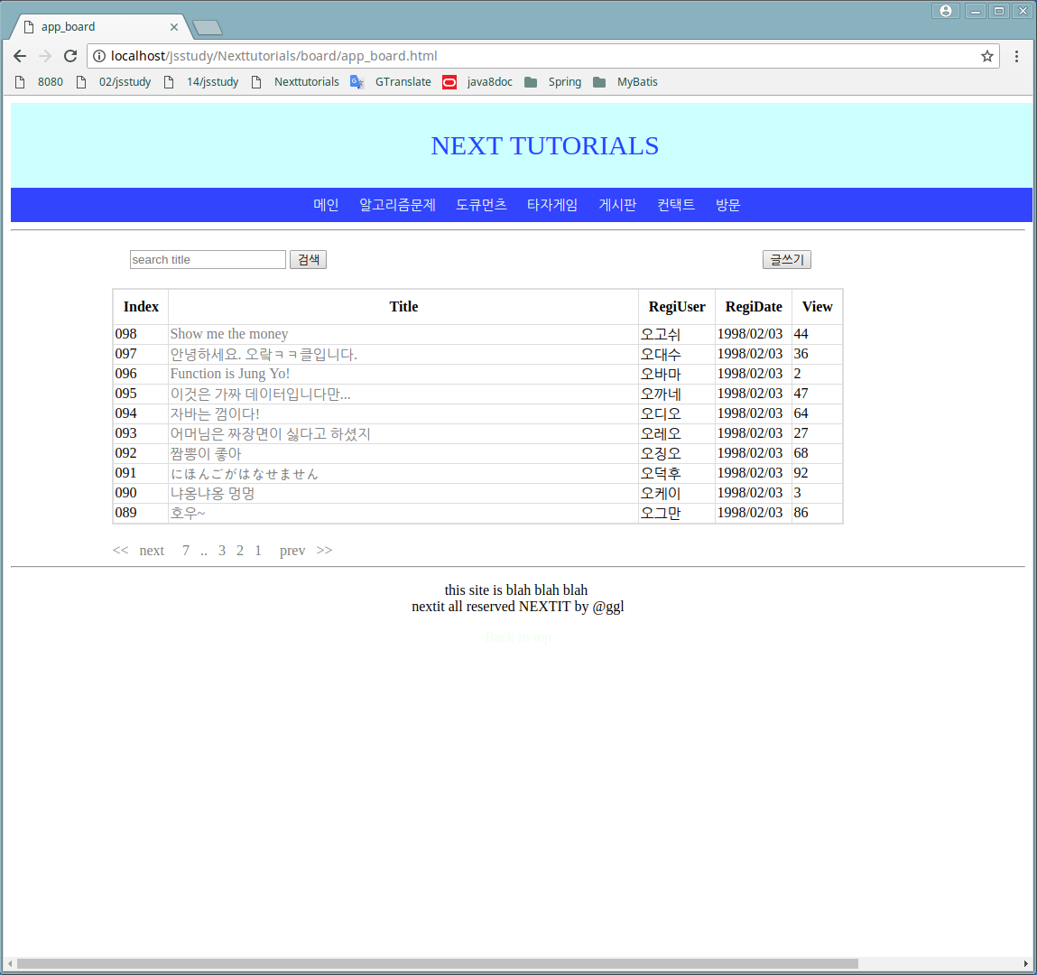
[게시판 리스트 페이지]
1. 10건 씩 게시글을 테이블에 표시 한다
2. 최신 글 순으로 상위에 위치 한다
3. 글 제목을 클릭하면
개별 글을 볼 수 있는 페이지로 이동 한다
4. 제목 검색을 할 수 있다
5. 글쓰기 버튼을 누르면 글쓰기로 이동한다

Slide 3
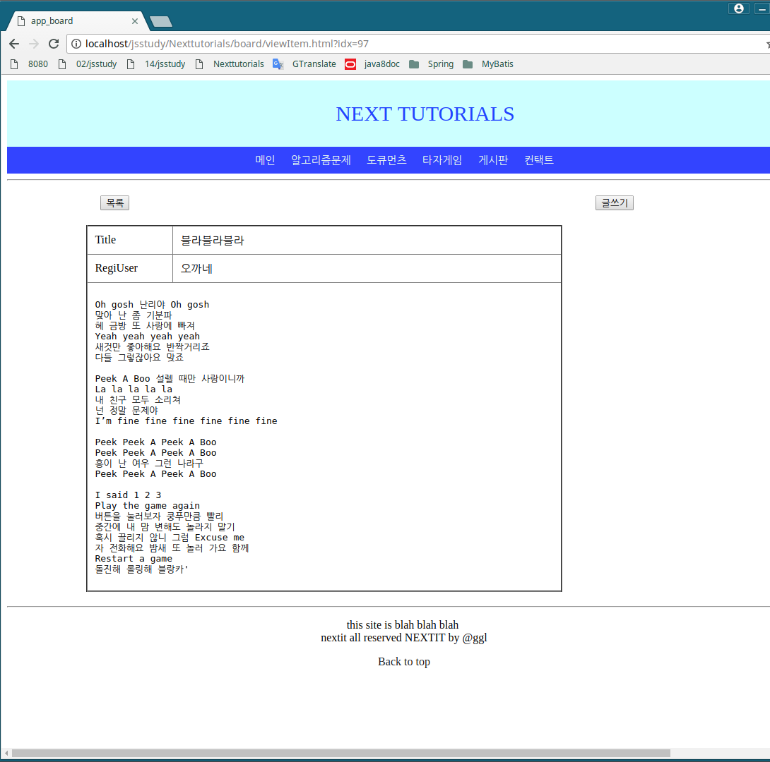
[게시글 보기 페이지]
1.목록 버튼을 누르면 목록페이지로 이동
2. 글쓰기 버튼을 누르면 글쓰기 페이지로 이동

Slide 4
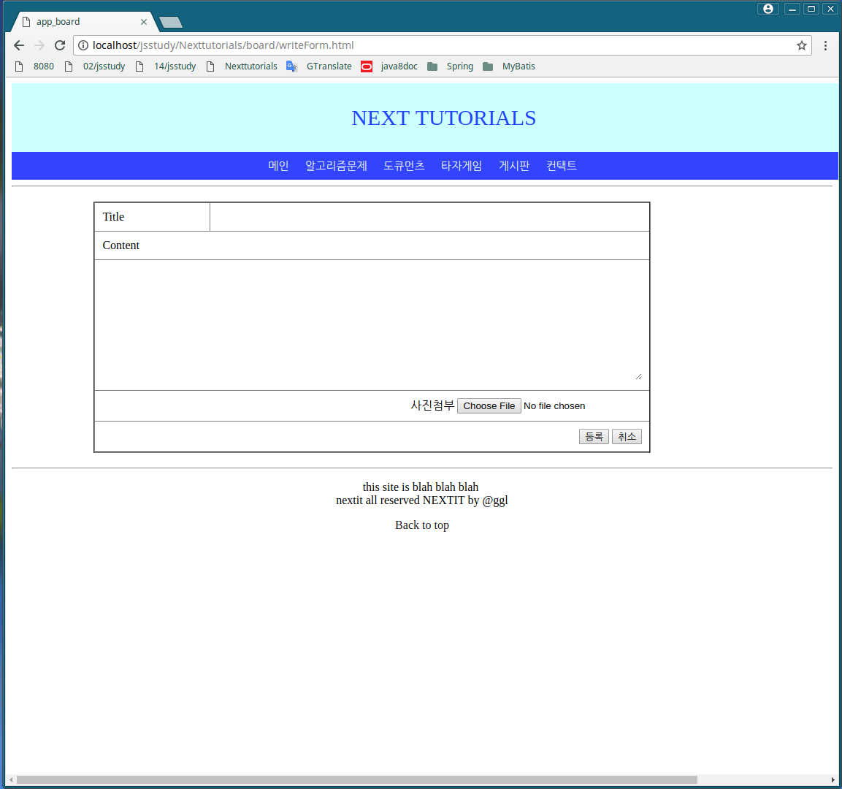
[글쓰기 페이지]
1. 글을 쓰고 난 후, 필요하면 사진을 첨부한다
2. 등록 버튼을 누르면 게시판에 글이 올라간다
3. 취소 버튼을 누르면 게시판 목록을 보여준다

